Slide 1
Zotero – Boutons et collections

Slide 2
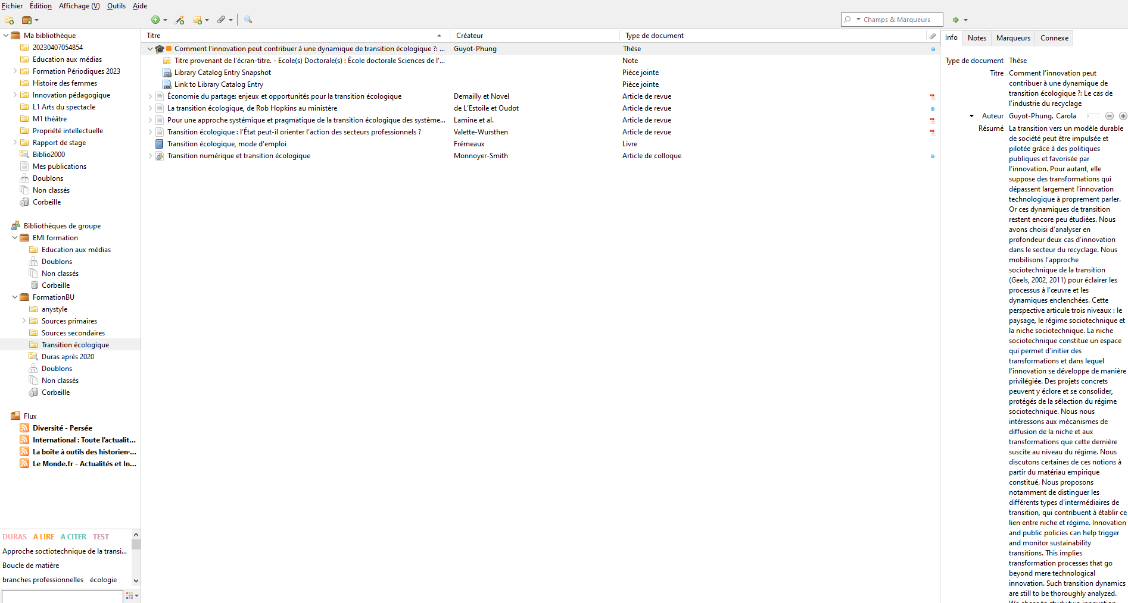

Slide 3
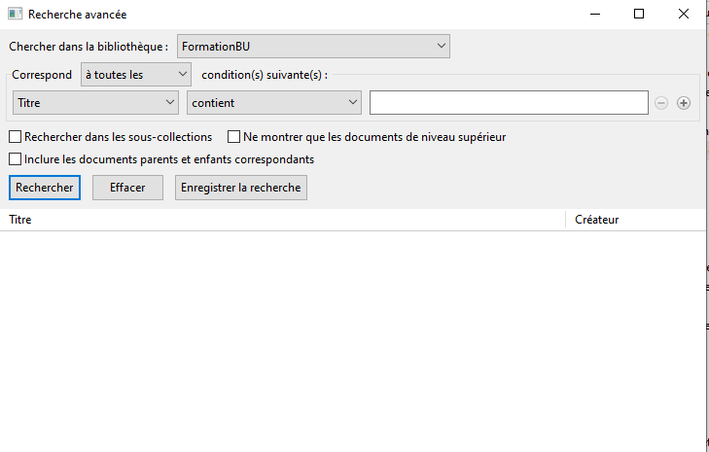
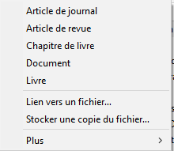
Pour ajouter de façon automatique une référence bibliographique à partir de numéros normalisés
Pour ajouter manuellement une référence bibliographique d’un document
Permet de faire une recherche avancée dans vos références

Slide 4
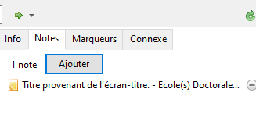
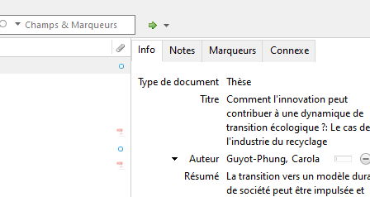
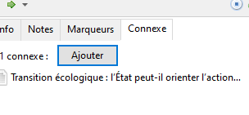
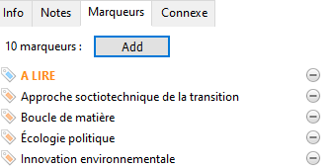
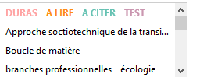
Les informations bibliographiques du document
Vous pouvez ajouter des notes sur vos références bibliographiques
Vous pouvez également lier des documents entre eux
Vous pouvez utiliser les marqueurs (les vôtres sont en bleu, ceux importés des métadonnées sont en orange)
Les marqueurs sont incrémentés dans une liste qui se trouve en bas à gauche de l’écran Zotero
Les fonctionnalités Notes, Marqueurs et Connexe sont liées à l’organisation de votre bibliothèque ; elles ne figureront pas dans les références bibliographiques que vous générerez par la suite.

Slide 5
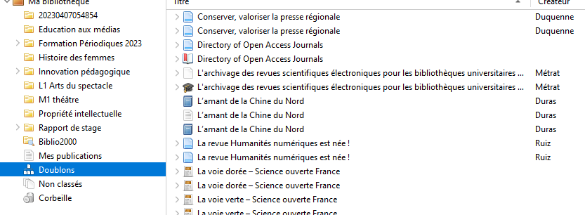
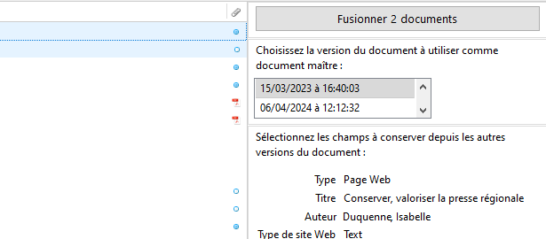
Dans votre bibliothèque, vous pouvez chasser les doublons grâce à cette fonction
Pour ensuite choisir de les fusionner ou non

Slide 6
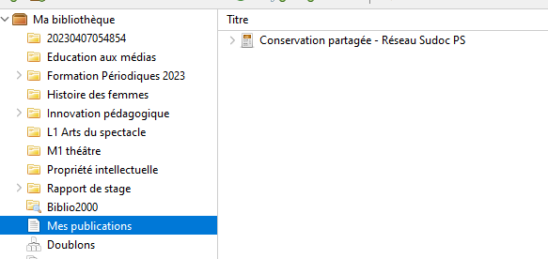
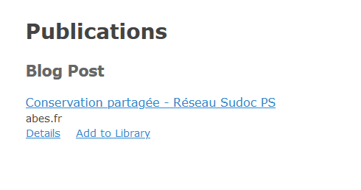
Vous pouvez également alimenter le menu Mes publications afin de les rendre visibles sur votre profil public Zotero.org et/ou d’éditer facilement la bibliographie de vos publications.

Slide 7
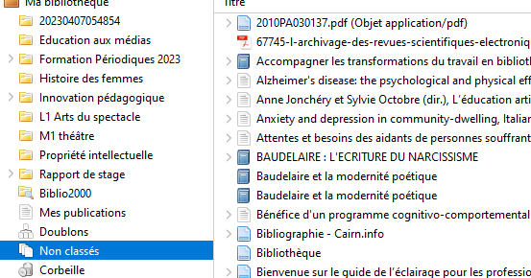
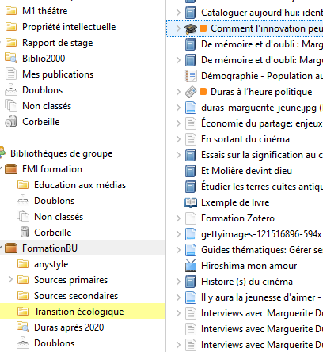
Vous pouvez ici avoir vue sur toutes les références que vous n’avez pas classées dans une collection.
Pour savoir dans quelle collection vous avez classé une référence, il suffit de sélectionner la référence et d’appuyer sur la touche CTRL de votre clavier, et la collection apparait en surbrillance.

Slide 8
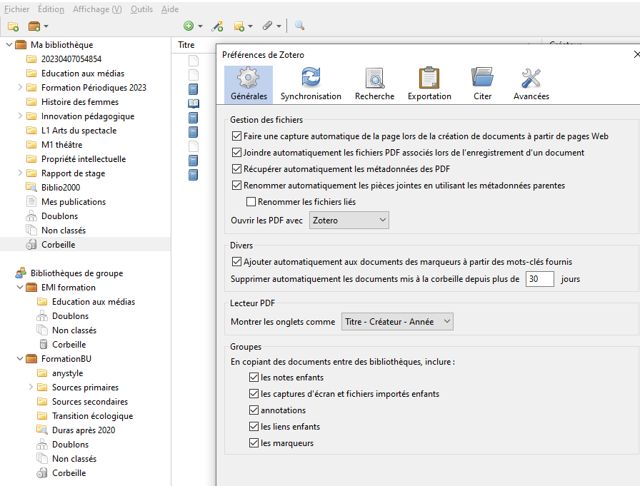
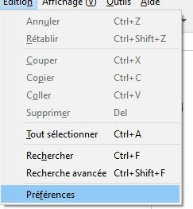
Enfin, la corbeille permet de supprimer les références. Vous pouvez, grâce au menu Édition > Préférences, choisir le nombre de jours pendant lesquels vos références sont conservées dans la corbeille.

